Slide 1
Cumplimiento de Envío
Obligaciones Normativas
1 | BAJA CALIFORNIA SUR
2 | CHIAPAS
3 | CHIHUAHUA
4 | D.F. NORTE
5 | D.F. SUR
6 | DURANGO
7 | JALISCO
8 | MICHOACÁN
9 | NAYARIT
10 | PUEBLA
11 | SONORA
12 | TABASCO
13 | TAMAULIPAS
14 | VERACRUZ NORTE
15 | YUCATAN
CÉDULA ANEXO 3
*Período de recepción
de documentos:
mes de ENERO
1 | AGUASCALIENTES
2 | BAJA CALIFORNIA
3 | CAMPECHE
4 | COAHUILA
5 | COLIMA
6 | ESTADO DE MÉXICO ORIENTE
7 | ESTADO DE MÉXICO PONIENTE
8 | GUANAJUATO
9 | GUERRERO
10 | HIDALGO
11 | MORELOS
12 | NUEVO LEÓN
13 | OAXACA
14 | QUERÉTARO
15 | QUINTANA ROO
16 | SAN LUIS POTOSÍ
17 | SINALOA
18 | TLAXCALA
19 | VERACRUZ SUR
20 | ZACATECAS
Pendientes
15
42.8%
Entregados
20
57.2%
ENLACE INMOBILIARIO (Período de recepción de documentos: 1er trimestre)
Los 35 Órganos de Operación Administrativa Desconcentrada Regionales y Estatales han cumplido informando el nombre del servidor público que atenderá todo los relacionado con temas inmobiliarios

Slide 2
Situación Presupuestal
OOAD | No. Arrend.
Con recurso comprometido
Con pagos realizados
Sin acciones de pago (disponible)

Slide 3
Situación Presupuestal
Presupuesto Anual
Programado Primer Trimestre
Ejercido Real Primer Trimestre
Por Ejercer Primer Trimestre

Slide 4
Situación Presupuestal
Presupuesto Anual
Programado Primer Trimestre
Ejercido Real Primer Trimestre
Por Ejercer Primer Trimestre

Slide 5
Situación Presupuestal
Presupuesto Anual
Programado Primer Trimestre
Ejercido Real Primer Trimestre
Por Ejercer Primer Trimestre

Slide 6
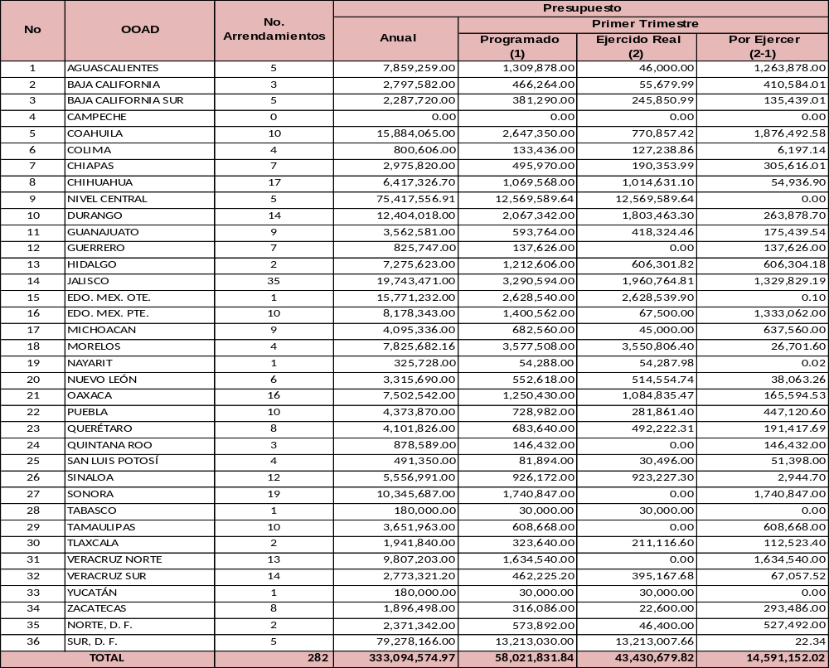
Situación Presupuestal

Slide 7
Arrendamiento Inmobiliario
OOAD | No. Arrend.
Registro en el INDAABIN
Mediante oficio circular número 0952841200/282 del 8 de febrero de 2021, suscrito por el Titular de la Coordinación de Conservación y Servicios Generales, les fue requerido a los OOAD llevarán a cabo el registro de sus contratos ante el INDAABIN.
Número de Contratos Registrados en el INDAABIN 120 lo que representa un cumplimiento del 43.3% del total de arrendamientos inmobiliarios en los OOAD de un total de 277.

Slide 8
Contratos de Comodato
Nº | OOAD | Número de Contratos | Contratos vencidos
1 | Sonora | 11 | 5
2 | Baja California Sur | 10 | 5
3 | Baja California | 10 | 5
4 | Veracruz Sur | 7 | 4
5 | Guanajuato | 6 | 3
6 | Edo. de México Pte. | 6 | 4
7 | Jalisco | 6 | 2
8 | Chiapas | 6 | 2
9 | Zacatecas | 5 | 2
10 | Puebla | 4 | 2
11 | Nuevo León | 4 | 2
12 | Veracruz Norte | 3 | 0
13 | Quintana Roo | 3 | 0
14 | Sinaloa | 3 | 2
15 | DF Norte | 3 | 1
16 | Colima | 2 | 0
17 | Morelos | 2 | 0
18 | Guerrero | 2 | 2
19 | Edo. de México Ote. | 2 | 2
20 | Campeche | 2 | 2
21 | Chihuahua | 2 | 2
22 | Tabasco | 1 | 0
23 | Hidalgo | 1 | 0
24 | Coahuila | 1 | 0
25 | Veracruz Sur-Oaxaca | 1 | 0
26 | UAME del CMN Yucatán | 1 | 1
27 | Tamaulipas | 1 | 1
28 | Oaxaca | 1 | 1
29 | Centro Vacacional Oaxtepec | 1 | 1
 | SUMA | 108 | 52
Vigentes
56
51.8%
Vencidos
52
48.2%
De los Contratos de Comodato vencidos (52) ninguno de los OOAD informó o mandó documentación comprobatoria sobre la renovación de los respectivos Contratos.

